Slide 1
TRƯỜNG THCS HOÀI MỸ
MÔN TOÁN LỚP 8 (CÁNH DIỀU)
GV: NGUYỄN TƯỜNG ĐẠT
NĂM HỌC: 2024 - 2025

Slide 2
HOẠT ĐỘNG
MỞ ĐẦU

Slide 3
VÒNG QUAY
MAY MẮN
Điểm 8
Tràng vỗ tay
Điểm 10
Điểm 10
1
2
Chúc bạn may mắn lần sau
Điểm 9,5
3
4
Tràng vỗ tay
Điểm 9
Next
Luật chơi
Quay

Slide 4
Luật chơi
Trò chơi gồm 4 câu hỏi ẩn sau 4 ô vuông.
Trả lời đúng 1 câu sẽ được quay 1 lượt vòng quay may mắn và
nhận được phần thưởng ứng với ô mà bạn quay được.
Trả lời sai nhường quyền trả lời cho bạn khác.
Học sinh giành quyền trả lời bằng cách giơ tay.
Bắt đầu

Slide 5
CHƯƠNG VII
PHƯƠNG TRÌNH BẬC NHẤT MỘT ẨN
BÀI 1
PHƯƠNG TRÌNH BẬC NHẤT MỘT ẨN
(Tiết 3)

Slide 6
HOẠT ĐỘNG
HÌNH THÀNH KIẾN THỨC

Slide 7
Nhiệm vụ 1:
Vẽ sơ đồ tư duy về phương trình bậc nhất một ẩn.

Slide 8
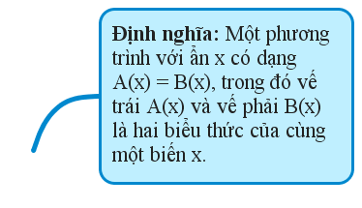
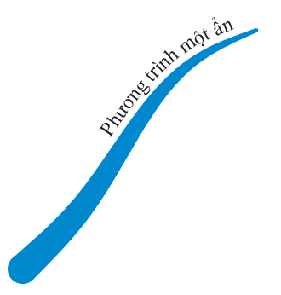
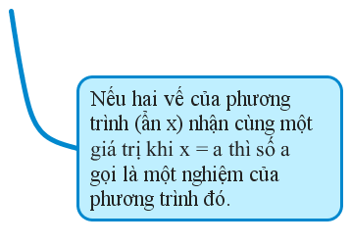
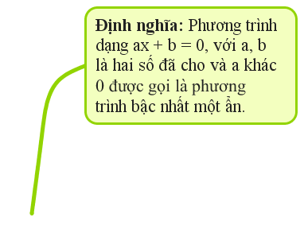
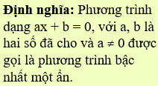
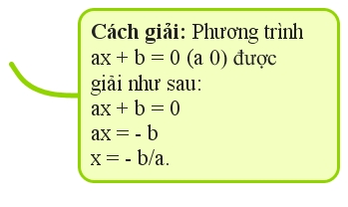
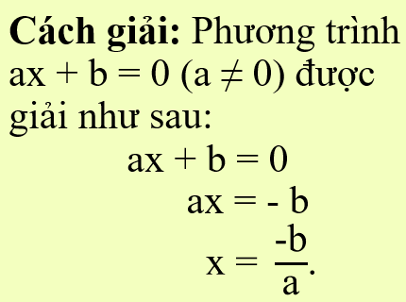

Slide 9
HOẠT ĐỘNG
LUYỆN TẬP

Slide 10
Dạng 1: Giải phương trình bậc nhất một ẩn và phương trình quy về phương trình bậc nhất một ẩn
Phương pháp giải: Áp dụng quy tắc chuyển vế và quy tắc nhân.
+ Quy tắc chuyển vế: Trong một phương trình, ta có thể chuyển một số hạng từ vế này sang vế kia và đổi dấu số hạng đó.
+ Quy tắc nhân: Trong một phương trình, ta có thể nhân cả hai vế với cùng một số khác 0.

Slide 11
Bài 3 (SGK-44). Giải các phương trình sau:
a) $\text{6}\text{x}\text{ + 4 = 0}$ b) $\text{−14}\text{x} \text{−28} \text{=} \text{0}$
c) $\frac{\text{1}}{\text{3}}\text{x}\text{ − 5 = 0}$ d) $\text{3}\text{y} \text{−} \text{1} \text{=} \text{−}\text{y} \text{+} \text{19}$
e) $\text{−2(}\text{z}\text{ + 3) − 5 = }\text{z}\text{ + 4 }$ f) $\text{3(}\text{t} \text{−} \text{10)} \text{=} \text{7(}\text{t} \text{−} \text{10)}$

Slide 12
ĐÁP ÁN
a) $\text{6}\text{x}\text{ + 4 = 0}$
$\text{6}\text{x}\text{ = −4}$
$\text{x}\text{ = }\frac{\text{−2}}{\text{3}}$
Vậy nghiệm của phương trình là $\text{x}\text{ =}\frac{\text{−2}}{\text{3}}$
b)$\text{−14}\text{x}\text{ − 28 = 0}$
$\text{−14}\text{x}\text{ = 28}$
$\text{x}\text{ = −2 }$
Vậy nghiệm của phương trình là $\text{x}\text{ = −2 }$
c) $\frac{\text{1}}{\text{3}}\text{x}\text{ − 5 = 0}$
$\frac{\text{1}}{\text{3}}\text{x}\text{ = 5 }$
$\text{x}\text{ = 5 :}\frac{\text{1}}{\text{3}}$
$\text{x}\text{ = 15}$
Vậy nghiệm của phương trình là $\text{x}\text{ = 15}$
d) $\text{3}\text{y}\text{ − 1 = −}\text{y}\text{ + 19}$
$\text{3}\text{y}\text{ + }\text{y}\text{ = 19 + 1}$
$\text{4}\text{y}\text{ = 20}$
$\text{y}\text{ = 5}$
Vậy nghiệm của phương trình là $\text{y}\text{ = 5}$

Slide 13
ĐÁP ÁN
e) $\text{−2}\left(\text{z}\text{ + 3}\right) \text{− 5 = }\text{z}\text{ + 4 }$
$$\text{ −2}\text{z}\text{ − 6 − 5 = }\text{z}\text{ + 4}$$
$$\text{−2}\text{z}\text{ − }\text{z}\text{ = 4 + 5 + 6}$$
$\text{−3}\text{z}\text{ = 15}$
$\text{z} \text{= −5}$
Vậy nghiệm của phương trình là $\text{z}\text{ = −5}$
f) $\text{3(}\text{t}\text{ − 10) = 7(}\text{t}\text{ − 10)}$
$\text{3}\left(\text{t}\text{ − 10}\right) \text{− 7}\left(\text{t}\text{ − 10}\right) \text{= 0}$
$\text{−4}\left(\text{t}\text{ − 10}\right) \text{= 0}$
$$\text{t}\text{ − 10 = 0}$$
$\text{t}\text{ = 10}$
Vậy nghiệm của phương trình là $\text{t}\text{ = 10}$

Slide 14
Bài 4 (SGK trang 44)
a) Dãy 1
$$\frac{\text{5}\text{x}\text{ − 2}}{\text{3}}\text{=}\frac{\text{5 − 3}\text{x}}{\text{2}}$$
c) Dãy 3
$$\frac{\text{7}\text{x}\text{ − 1}}{\text{6}} \text{+ 2}\text{x}\text{ =}\frac{\text{16 − }\text{x}}{\text{5}}$$
b) Dãy 2
$$\frac{\text{10}\text{x}\text{ + 3}}{\text{12}}\text{=1 + }\frac{\text{6 + 8}\text{x}}{\text{9}}$$
d) Dãy 4 (bổ sung)
$$\frac{\text{x}\text{ + 3}}{\text{5}}\text{−}\frac{\text{2}}{\text{3}}\text{x}\text{ =}\frac{\text{3}}{\text{10}}$$

Slide 15
ĐÁP ÁN
a) $\frac{\text{5}\text{x}\text{ − 2}}{\text{3}}\text{=}\frac{\text{5 − 3}\text{x}}{\text{2}}$
$\frac{\text{10}\text{x}\text{ − 4}}{\text{6}}\text{=}\frac{\text{15 − 9}\text{x}}{\text{6}}$
$\text{10}\text{x}\text{ − 4 = 15 − 9}\text{x}$
$\text{10}\text{x}\text{ + 9}\text{x}\text{ = 15 + 4}$
$\text{19}\text{x}\text{ = 19}$
$\text{x}\text{ = 1}$
Vậy nghiệm của phương trình là $\text{x}\text{ = 1}$
b) $\frac{\text{10}\text{x}\text{ + 3}}{\text{12}} \text{= 1 + }\frac{\text{6 + 8}\text{x}}{\text{9}}$
$\frac{\text{30}\text{x}\text{ + 9}}{\text{36}} \text{= }\frac{\text{36}}{\text{36}} \text{+ }\frac{\text{24 + 32}\text{x}}{\text{36}}$
$\text{30}\text{x}\text{ + 9 = 36 + 24 + 32}\text{x}$
$\text{30}\text{x}\text{ − 32}\text{x}\text{ = 36 + 24 − 9 }$
$\text{−2}\text{x}\text{ = 51}$
$\text{x}\text{ = −}\frac{\text{51}}{\text{2}}$
Vậy nghiệm của phương trình là $\text{x}\text{ = −}\frac{\text{51}}{\text{2}}$

Slide 16
ĐÁP ÁN
c) $\frac{\text{7}\text{x}\text{ − 1}}{\text{6}}\text{+ 2}\text{x}\text{ = }\frac{\text{16 − }\text{x}}{\text{5}}$
$\frac{\text{35}\text{x}\text{ − 5}}{\text{30}}\text{+ }\frac{\text{60}\text{x}}{\text{30}} \text{= }\frac{\text{96 − 6}\text{x}}{\text{30}}$
$\text{35}\text{x}\text{ − 5 + 60}\text{x}\text{ = 96 − 6}\text{x}$
$\text{35}\text{x}\text{ + 60}\text{x}\text{ + 6}\text{x}\text{ = 96 + 5}$
$\text{101}\text{x}\text{ = 101}$
$\text{x}\text{ = 1}$
Vậy nghiệm của phương trình là $\text{x}\text{ = 1}$
d) $\frac{\text{x}\text{ + 3}}{\text{5}}\text{−}\frac{\text{2}}{\text{3}}\text{x}\text{ =}\frac{\text{3}}{\text{10}}$
$\frac{\text{6}\text{x}\text{ + 18}}{\text{30}}\text{−}\frac{\text{20}}{\text{30}}\text{x}\text{ =}\frac{\text{9}}{\text{30}}$
$\text{6}\text{x}\text{ + 18 − 20}\text{x}\text{ = 9}$
$\text{6}\text{x}\text{ − 20}\text{x}\text{ = 9 − 18}$
$\text{−14}\text{x}\text{ = −9}$
$\text{x}\text{ =}\frac{\text{9}}{\text{14}}$
Vậy nghiệm của phương trình là $\text{x}\text{ =}\frac{\text{9}}{\text{14 }}$

Slide 17
HOẠT ĐỘNG
VẬN DỤNG

Slide 18
Bài tập bổ sung 1:
Hiện nay tuổi của bố Nam gấp $\text{3}$ lần tuổi của Nam. Sau $\text{10}$ năm nữa thì tổng số tuổi của Nam và bố là $\text{76}$ tuổi. Gọi $\text{x}$ là số tuổi hiện nay của Nam.
a) Biểu thị tuổi hiện nay của bố bạn Nam theo tuổi hiện tại của Nam.
b) Viết phương trình biểu thị sự kiện sau $\text{10}$ năm nữa thì tổng số tuổi của Nam và bố là $\text{76}$ tuổi.
c) Giải phương trình nhận được ở câu b để tính tuổi của Nam và bố Nam hiện nay.

Slide 19
a) Biểu thức biểu thị tuổi hiện nay của bố Nam theo tuổi hiện tại của bạn Nam là $\text{3}\text{x}$
b) Phương trình biểu thị sự kiện sau $10$ năm nữa thì tổng số tuổi của Nam và bố là $\text{76}$ tuổi
$\left(\text{x}\text{+10}\right) \text{+ (3}\text{x}\text{+10) = 76}$
Bài tập bổ sung 1: Hiện nay tuổi của bố bạn Nam gấp $\text{3 }$lần tuổi của Nam. Sau $\text{10}$năm nữa thì tổng số tuổi của Nam và bố là $\text{76}$ tuổi. Gọi $\text{x}$là số tuổi hiện nay của Nam.
a) Biểu thị tuổi hiện nay của bố bạn Nam theo tuổi hiện tại của Nam.
b) Viết phương trình biểu thị sự kiện sau $\text{10}$ năm nữa thì tổng số tuổi của Nam và bố là $\text{76}$ tuổi.
c) Giải phương trình nhận được ở câu b để tính tuổi của Nam và bố hiện nay.
c) Giải phương trình nhận được ở câu b
$\left(\text{x}\text{+10}\right) \text{+ }\left(\text{3}\text{x}\text{+10}\right) \text{= 76}$
$\text{4}\text{x}\text{+20 = 76}$
$\text{4}\text{x}\text{ = 56}$
$\text{x}\text{ = 14}$
Vậy tuổi của Nam hiện nay là $\text{14}$ tuổi;
tuổi của bố Nam hiện nay là $\text{14.3 = 42}$ tuổi.

Slide 20
HƯỚNG DẪN TỰ HỌC:
- Xem lại các nội dung đã học trong bài và những bài tập đã chữa.
- Hoàn thiện các ý Bài 4 (SGK - 44) vào vở.
- Làm bài tập …. (SBT-…).

Slide 21
30
29
28
27
26
25
24
23
22
21
20
19
18
17
16
15
14
13
12
11
10
09
08
07
06
05
04
03
02
01
00
Câu 1: Phương trình bậc nhất một ẩn là phương trình có dạng:
A. $\text{ax}\text{ + }\text{b}\text{ = 0}$, với $\text{a}\text{, }\text{b}$ là hai số đã cho và $\text{b}\text{ ≠ 0.}$
B. $\text{ax} \text{+} \text{b} \text{=} \text{0}$, với $\text{a}\text{, }\text{b}$ là hai số đã cho và $\text{a}\text{, }\text{b}\text{ ≠ 0.}$
C. $\text{ax} \text{+} \text{by}\text{ = 0}$, với $\text{a}\text{, }\text{b}$ là hai số đã cho và $\text{a}\text{ ≠ 0.}$
D. $\text{ax} \text{+} \text{b} \text{=} \text{0}$, với $\text{a}\text{, }\text{b}$ là hai số đã cho và $\text{a}\text{ ≠ 0.}$
QUAY VỀ
Notes:
Kích vào đồng hồ để chạy thời gian 30s. Kích vào các đáp án A, B, C, D để biết đáp án đúng sai. Kích vào quay về để về Slide Vòng quay may mắn

Slide 22
30
29
28
27
26
25
24
23
22
21
20
19
18
17
16
15
14
13
12
11
10
09
08
07
06
05
04
03
02
01
00
Câu 2: Phương trình nào sau đây là phương trình bậc nhất một ẩn?
A. ${\text{x}}^{\text{3}}\text{+ 1 = 0}$
B. $\text{2}\text{x}\text{ + 3 = 0}$
C. $\text{xy}\text{ − 5 = 0}$
QUAY VỀ
D. $\text{x}\text{ + 2}\text{y}\text{ = 0}$
Notes:
Kích vào đồng hồ để chạy thời gian 30s. Kích vào các đáp án A, B, C, D để biết đáp án đúng sai. Kích vào quay về để về Slide Vòng quay may mắn

Slide 23
30
29
28
27
26
25
24
23
22
21
20
19
18
17
16
15
14
13
12
11
10
09
08
07
06
05
04
03
02
01
00
Câu 3: $\text{x}\text{ = 1}$ là nghiệm của phương trình nào sau đây?
A. $\text{x}\text{ − 1 = 0}$
B. $\text{2}\text{x}\text{ − 1 = 0}$
C. $\text{x}\text{ + 1 = 0}$
QUAY VỀ
D. $\text{−}\text{x}\text{ − 1 = 0}$
Notes:
Kích vào đồng hồ để chạy thời gian 30s. Kích vào các đáp án A, B, C, D để biết đáp án đúng sai. Kích vào quay về để về Slide Vòng quay may mắn

Slide 24
30
29
28
27
26
25
24
23
22
21
20
19
18
17
16
15
14
13
12
11
10
09
08
07
06
05
04
03
02
01
00
Câu 4: Phương trình $\text{ax}\text{ + }\text{b}\text{ = 0}$ $\text{(}\text{a}\text{ ≠ 0)}$ có nghiệm là
A. $\text{x}\text{ = }\frac{\text{a}}{\text{b}}$
B. $\text{x}\text{ =}\frac{\text{b}}{\text{a}}$
C. $\text{x}\text{ =}\frac{\text{−}\text{b}}{\text{a}}$
QUAY VỀ
D. $\text{x}\text{ =}\frac{\text{−}\text{a}}{\text{b}}$
Notes:
Kích vào đồng hồ để chạy thời gian 30s. Kích vào các đáp án A, B, C, D để biết đáp án đúng sai. Kích vào quay về để về Slide Vòng quay may mắn

